Slide 1
Nouvelles Bases de données
NoSQL
Vincent COUTURIER
Maitre de conférences – Université Savoie Mont-Blanc
vincent.couturier@univ-smb.fr

Slide 2
NoSQL
Terme attribué à Johan Oskarsson (juin 2009)
= « Not Only SQL »
=« base de données non relationnelle qui peut gérer des données sur un ensemble de serveurs de stockage distribués, est conçue pour être hautement disponible tout en étant capable de monter fortement en charge et prend en charge un schéma de données variable et différents formats de données. Les bases de données NoSQL évitent souvent les transactions ACID (atomiques, cohérentes, isolées et durables) et les jointures de tables afin de parvenir à un débit plus rapide »
=> Approche qui complète les outils existants pour en combler les faiblesses
Technologies portées par des acteurs comme Google, Facebook ou Twitter
Objectif : manipuler des volumétries de données très importantes dans un contexte distribué.

Slide 3
SGBD Relationnels
Règnent en maitres pour le stockage et la manipulation de données depuis 40 ans :
SQL est un langage standardisé
Technologie SQL moins coûteuse sur le plan de la formation que toute autre technologie
Gestion de l’intégrité des données
Transactions : indispensables pour les applications de gestion
Outils de développement (intégration dans les langages ou frameworks) ou d’exploitation (outils de sauvegarde, monitoring) matures
Echec des initiatives concurrentes des années 1990/2000 : SGBD Objets, SGBD XML.

Slide 4
Limites du modèle relationnel
Ce n’est pas forcément le langage SQL qui est en cause
Faiblesses du modèle relationnel :
Absence de gestion d’objets hétérogènes
Besoin de déclarer au préalable l’ensemble des champs représentant un objet.
=> NoSQL permet l’utilisation d’objets hétérogènes apportant une plus grande flexibilité dans les modèles de données ainsi qu’une simplification de la modélisation.
Coût important du modèle relationnel dans le contexte des systèmes distribués :
Nécessité de s’assurer en permanence que les données liées entre elles sont placées sur le même nœud du serveur.
Lorsque le nombre de relations au sein d’une base augmente, il devient de plus en plus difficile de placer les données sur des nœuds différents du système.

Slide 5
Limites du modèle transactionnel
Respect des contraintes ACID :
A (Atomicity) : les mises à jour de la base de données doivent être atomiques : elles doivent être totalement réalisées ou pas du tout. Par exemple, sur 5000 lignes devant être modifiées au sein d’une même transaction, si la modification d'une seule échoue, alors la transaction entière doit être annulée, afin d’éviter l’incohérence des données de la base.
C (Consistency) : les modifications apportées à la base doivent être valides, en accord avec l'ensemble de la base et de ses contraintes d'intégrité.
I (Isolation) : les transactions lancées au même moment ne doivent jamais interférer entre elles, ni même agir sur le fonctionnement de chacune. De fait, les transactions doivent s'enchaîner les unes à la suite des autres, et non de manière concurrentielle.
D (Durability) : Toutes les transactions sont lancées de manière définitive. Une base ne doit pas afficher le succès d'une transaction, pour ensuite remettre les données modifiées dans leur état initial. Pour ce faire, toute transaction est sauvegardée dans un fichier journal, de sorte que si un problème survient empêchant sa validation complète, la transaction pourra être correctement terminée lors de la disponibilité du système.

Slide 6
Modèle transactionnel
Dans un contexte centralisé, les contraintes transactionnelles ACID sont aisées à garantir.
Dans les SGBD NoSQL, les traitements de données sont distribués entre différents serveurs.
=> difficile de maintenir les contraintes transactionnelles (ACID) à l’échelle du système distribué entier tout en maintenant des performances correctes.
Impacts :
Les MaJ (insert, update, delete) ne sont pas forcément exécutées sur tous les nœuds (serveurs) ou il peut y avoir un temps de latence important dans l’exécution des MaJ.
Pas de gestion de l’intégrité des données (intégrité référentielle, contrainte de validation, etc.). Ce sera au développeur de s’assurer de l’intégrité des données.
=> La plupart des SGBD NoSQL ne sont pas capables de gérer les données vitales des entreprises (payes, données clients, etc.)

Slide 7
Propriétés des systèmes distribués
Théorème CAP (Consistency­ - Availibility­ - Partition tolerance) (ou Théorème de Brewer, 2000) :
C (Coherence) : tous les nœuds du système voient exactement les mêmes données au même moment
A (Availability) : la perte de nœuds n’empêche pas les survivants de continuer à fonctionner correctement
P (Partition tolerance) = Résistance au partitionnement => aucune panne moins importante qu'une coupure totale du réseau ne doit empêcher le système de répondre correctement
CAP stipule qu’il est impossible d’obtenir ces trois propriétés en même temps dans un système distribué et qu'il faut donc en choisir deux parmi les trois.
Plus de détails sur Théorème CAP : https://datascientest.com/theoreme-cap, https://openclassrooms.com/fr/courses/4462426-maitrisez-les-bases-de-donnees-nosql/4462471-maitrisez-le-theoreme-de-cap

Slide 8
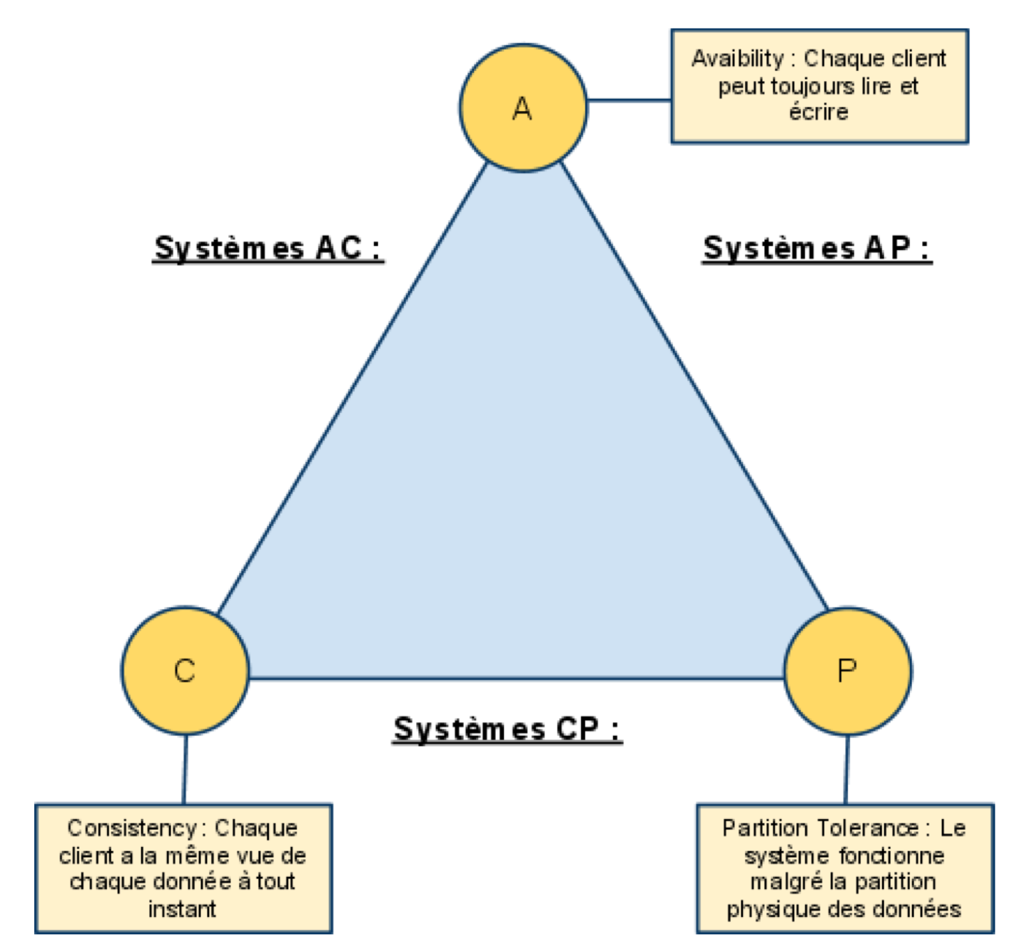
Théorème CAP
SGBD relationnels : PostgreSQL
Oracle, MySQL, SQL Server, IBM DB2, etc.
SGBD NoSQL
SGBD NoSQL

Slide 9
Théorème CAP
Remarques :
Le triangle CAP permet de sélectionner le SGBD adapté à vos besoins en termes de fonctionnalité, de calculs et de cohérence.
Les SGBD relationnelles se retrouvent sur la face AC du triangle, combinant disponibilité et cohérence.
La majorité des solutions NoSQL sont de type AP (disponibilité et distribution). En effet, la plupart cherchent les performances en relâchant volontairement la cohérence.
Certains SGBD NoSQL proposent également de modifier la politique de gestion de la concurrence. Dans ce cas, ils changent simplement de face sur ce triangle en passant de CP à AP ou inversement.

Slide 10
Types de base NoSQL
NoSQL != 1 approche unique en mesure d’apporter une solution unique au problème de gestion de grandes masses de données dans un contexte distribué
4 grandes catégories d’outils + 1 « fourre-tout » :
Paradigme clé/valeur (key-value store)
Bases documentaires (document store)
Bases orientées colonnes (wide-column store)
Bases orientées graphes (graph DBMS)
Autre (« fourre-tout ») : Search engines, Time series DB (BD de séries chronologiques), etc.
Environ 200 outils existent aujourd’hui (https://db-engines.com/en/ranking).
Chaque implémentation à tendance à avoir son ensemble particulier de caractéristiques techniques et de comportement.
Certains SGBD NoSQL sont multi-paradigmes : Amazon DynamoDB est clé/valeur et documents ; Azure Cosmos DB est clé/valeur, documents, colonnes et graphes ; MongoDB est orienté documents, mais aussi search engine et time series.
Pas de norme aujourd’hui à ce sujet. Quelques tentatives de normalisation de langages de requêtes : CQL, UnQL, N1QL(SQL for JSON).

Slide 11
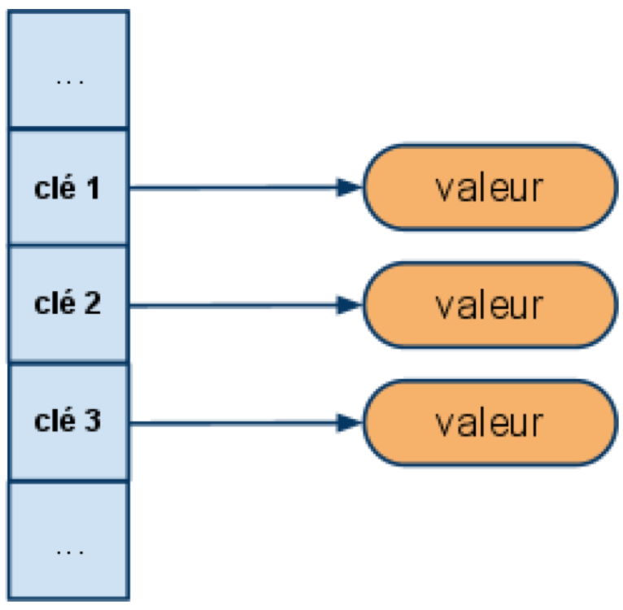
Bases clé/valeur
Catégorie la plus simple.
Chaque objet est identifié par une clé unique qui constitue la seule manière de le requêter.
La structure de l’objet est libre et le plus souvent laissé à la charge du développeur de l’application (XML, JSON, ...)
La base ne gère que des chaînes d’octets.

Slide 12
Bases clé/valeur
4 opérations (CRUD):
Create : créé un nouvel objet avec sa clé → create(key, value)
Read : lit un objet à partir de sa clé → read(key)
Update : met à jour la valeur d’un objet à partir de sa clé → update(key, value)
Delete : supprime un objet à partir de sa clé → delete(key)
Disposent généralement d’une interface HTTP REST permettant de procéder très simplement à des requêtes, et ceci depuis n’importe quel langage de développement.
+ : performances exceptionnellement élevées en lecture et en écriture, scalabilité horizontale considérable.
- : besoins très simples de requêtes, pas d’intégrité relationnelle des données
Exemples : Redis, Riak, Voldemort (LinkedIn), Oracle Coherence, Amazon SimpleDB, MapDB, etc.

Slide 13
Bases documentaires
Extension des bases clé/valeur (+ possibilité d’effectuer des requêtes sur le contenu des objets)
Constituées de collections de documents.
Un document est composé de champs et des valeurs associées.
Les valeurs associées peuvent aussi être requêtées.
Les valeurs peuvent être de type simple (entier, chaine de caractères, date, ...), soit composées de plusieurs couples clé/valeur.
Bases “schemaless” :
Pas nécessaire de définir au préalable les champs utilisés dans un document.
Les documents peuvent être très hétérogènes au sein de la base.

Slide 14
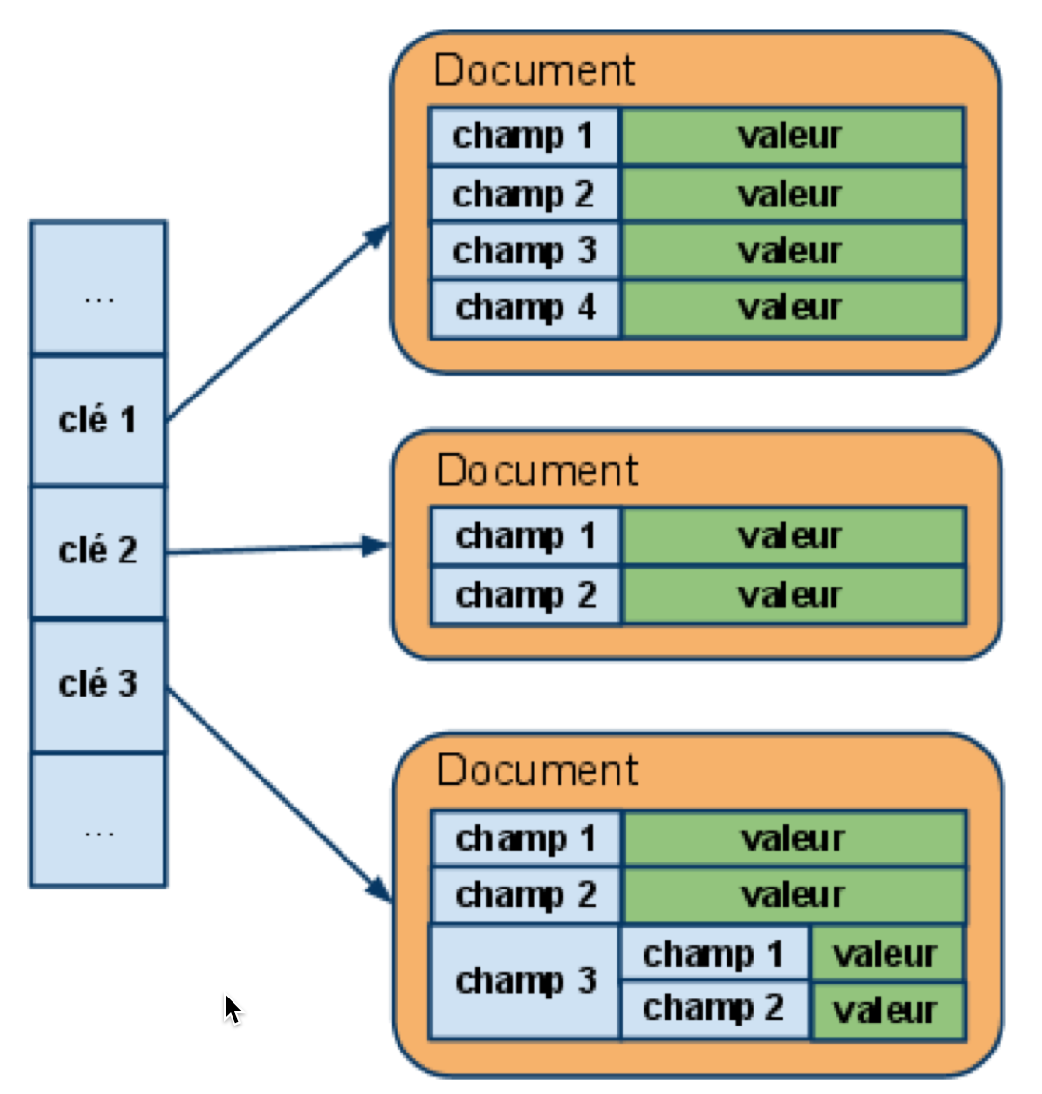
Bases documentaires

Slide 15
Bases documentaires
Interface d’accès HTTP REST permettant d’effectuer simplement des requêtes sur la base mais celle­-ci est plus complexe que l’interface CRUD des bases clés/valeurs.
Formats de données JSON et XML sont le plus souvent utilisés afin d’assurer le transfert des données sérialisées entre l’application et la base.
+ : performances élevées, flexibilité du modèle documentaire, très adapté à la gestion des contenus des CMS
Exemples : MongoDB, Couchbase, Firebase Realtime DB, CouchDB, RavenDB, (MySQL, MariaDB, PostgreSQL, Oracle, Microsoft SQL Server), etc.

Slide 16
Bases orientées colonnes
Les plus complexes
Organisation des données adaptée aux traitements d’analyse de données et traitements massifs
Concepts :
Colonne : entité de base représentant un champ de données. Chaque colonne est définie par un couple clé / valeur.
Une colonne contenant d’autres colonnes est nommée super­colonne. Correspond à une ligne d’une table. La clé permet d'identifier la super colonne tandis que la valeur est la liste des colonnes qui la compose.
Famille de colonnes : conteneur permettant de regrouper plusieurs colonnes ou super­-colonnes.
Les colonnes sont regroupées par ligne et chaque ligne est identifiée par un identifiant unique.
Famille ≈ table dans le modèle relationnel, identifiée par un nom unique.

Slide 17
Bases orientées colonnes
Column
1 column est constituée de 2 champs :
- Name (Key)
- Value
name : Firstname
value : John

Slide 18
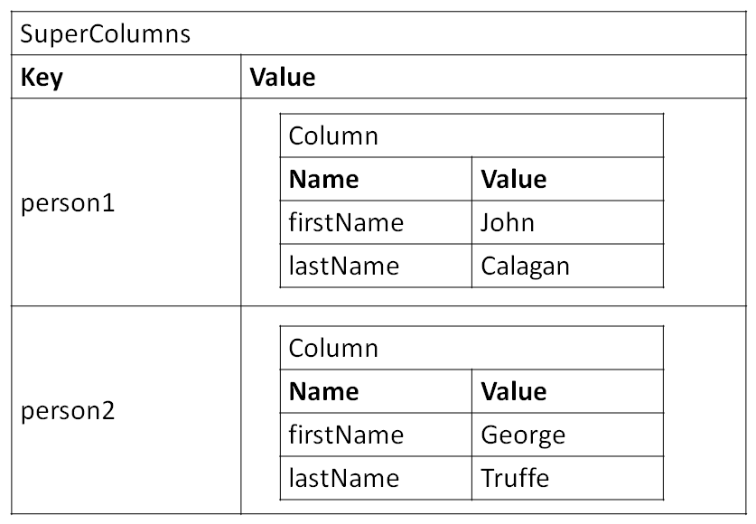
Bases orientées colonnes
Le concept de supercolumn n’existe pas dans tous les outils.
SuperColumn : clé (permet d’identifier la ligne), value (liste des colonnes qui la compose)
2 SuperColumn.
Chaque SuperColumn est ici constituée de 2 Column (fistname et lastname)

Slide 19
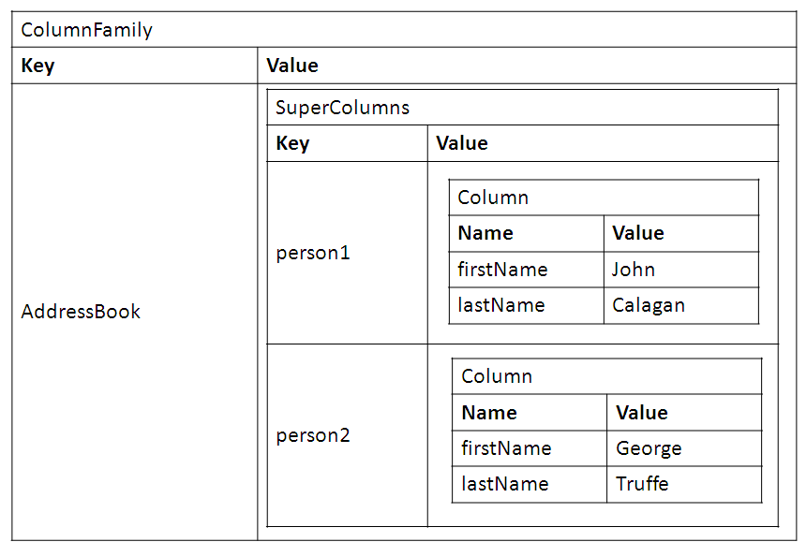
Bases orientées colonnes

Slide 20
Bases orientées colonnes
Les super-­colonnes situées dans les familles de colonnes sont souvent utilisées comme les lignes d’une table de jointure dans le modèle relationnel.
Comparativement au modèle relationnel, les bases orientées colonnes offrent plus de flexibilité :
Possible d’ajouter une colonne ou une super colonne à n’importe quelle ligne d’une famille de colonnes à tout instant.
Exemples : Hbase (Apache), Accumulo, Amazon SimpleDB, Google Cloud BigTable.
Remarque : Apache Cassandra n’est plus réellement une base orientée colonnes, mais documents.

Slide 21
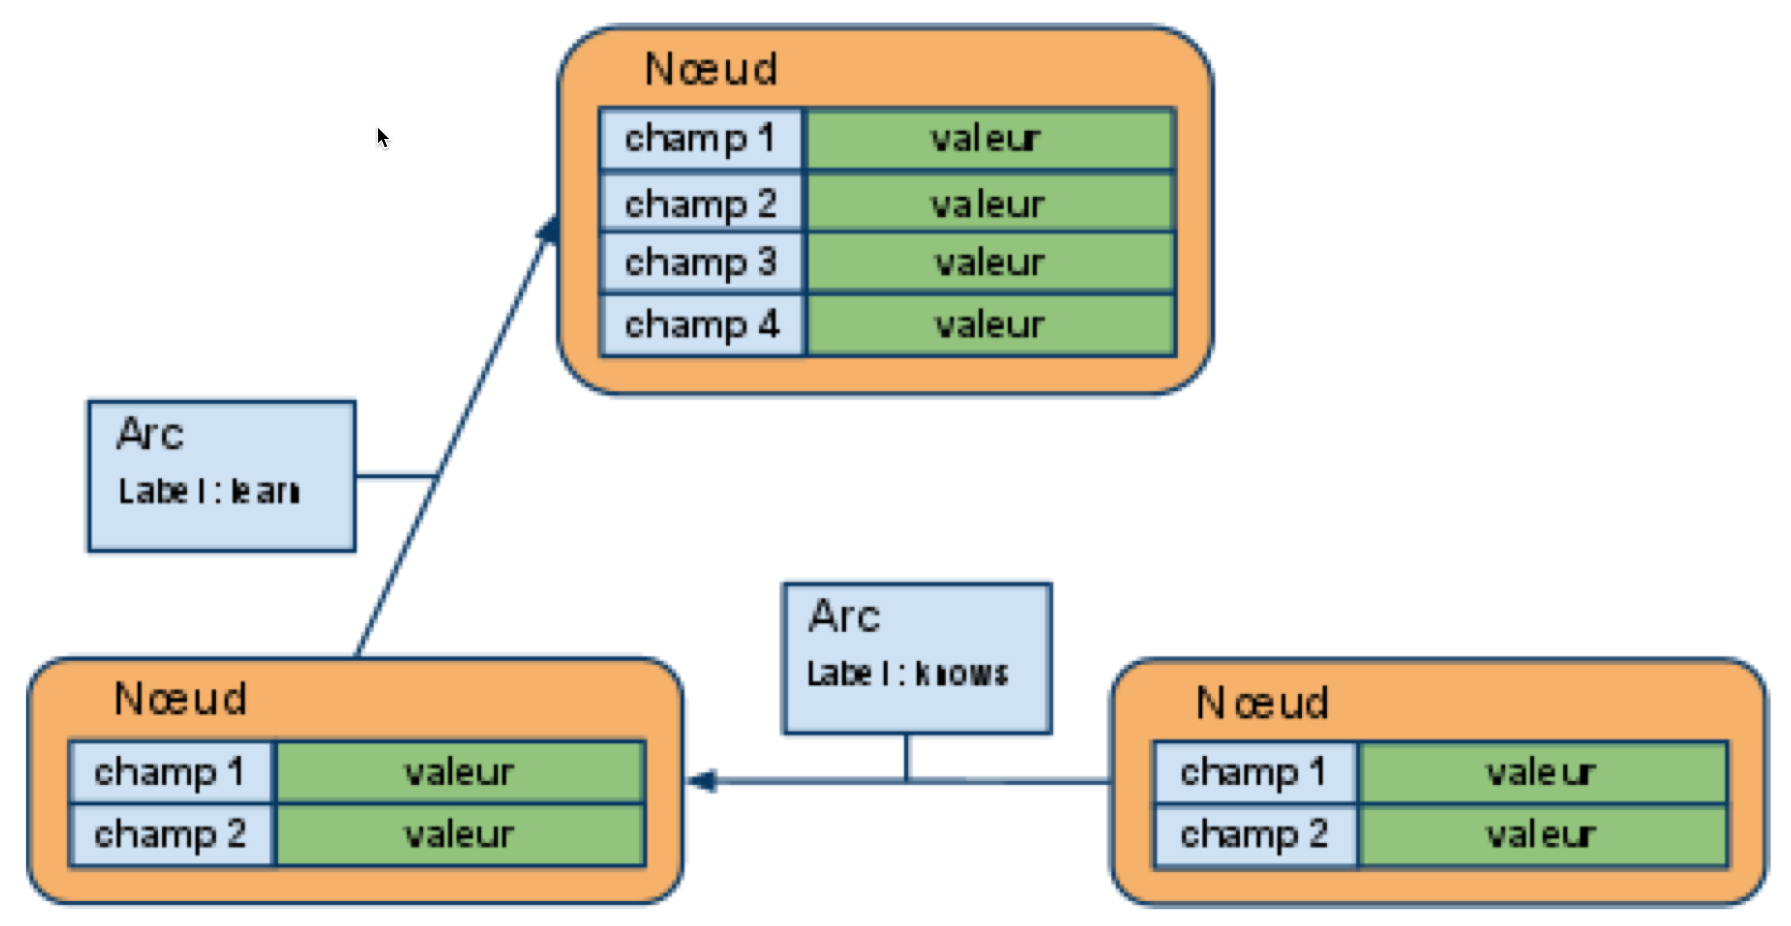
Bases orientées graphes
Utilisée pour les problématiques liées aux réseaux (cartographie, relations entre personnes)
Principes :
Utilisation d’un moteur de stockage pour les objets (qui se présentent sous la forme d’une base documentaire, chaque entité de cette base étant nommée nœud).
Mécanisme permettant de décrire les arcs (relations entre les objets), ceux-­ci étant orientés et disposant de propriétés (nom, date, ...).
Exemples :
Neo4J
GraphDB
Amazon Neptune
InfiniteGraph
(Oracle, SQL Server)

Slide 22
Search engines (moteurs de recherche)
Outils dédiés à l'indexation et la recherche des données.
Fournissent un moteur de recherche distribué et multi-entité souvent via une interface REST.
Intègrent souvent un SGBD NoSQL (souvent orienté-colonnes ou orienté-documents) => il s’agit plus d’une surcouche.
Exemple : Elasticsearch, Splunk

Slide 23
Time series DB
Conçues pour gérer des données de séries chronologiques ou des tableaux de nombres indexés par heure (une date / heure ou une plage de date / heure).
Exemples de time series :
Relevés périodiques de températures
Série chronologique de consommation d’énergie,
Cours d’actions (bourse)
Etc.
Dédiés à gérer une logique complexe ou des règles métier et un volume de transactions élevé pour les données de séries temporelles
Exemples : InfluxDB, Prometheus, Riak TS, Graphite, MongoDB (depuis la v5)
Il existe aussi des SGBD relationnels (voire objet) dédiés à la gestion des TS comme Informix-TS

Slide 24
Théorème CAP
SGBD relationnels : PostgreSQL
Oracle, MySQL, SQL Server, IBM DB2, etc.
DynamoDB
Cassandra
Riak
Elasticsearch
Spark
SimpleDB
Couchbase
MongoDB
Neo4J
Redis
HBase
BigTable
Cosmos DB

Slide 25
Théorème CAP
Remarques :
Le triangle CAP permet de sélectionner le SGBD adapté à vos besoins en termes de fonctionnalités, de calculs et de cohérence.
La majorité des solutions NoSQL sont de type AP (Disponibilité et distribution). En effet, la plupart cherchent les performances en relâchant volontairement la cohérence. Nous y retrouvons principalement des solutions orientées clé-valeur et graphes, mais également orientées documents (clé-valeur étendu).
Dans le cas de DynamoDB, Cassandra, MongoDB, Cosmos DB..., il est possible de modifier la politique de gestion de la concurrence : dans ce cas, ils changent de face en passant de CP à AP ou inversement.

Slide 26
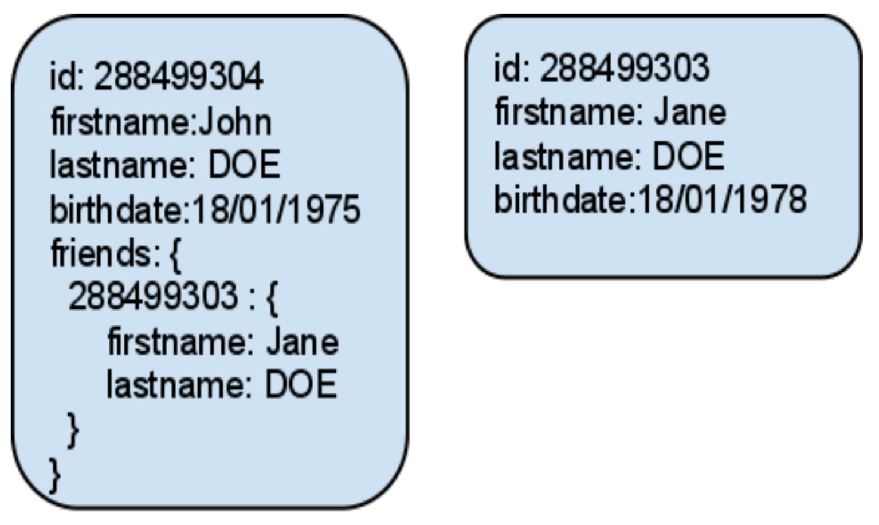
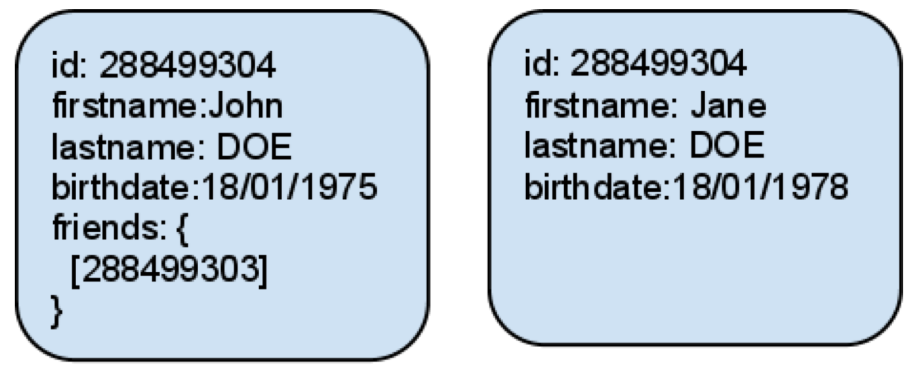
Conception des bases NoSQL
Modèle relationnel : utilisation des données sous forme normalisée et jointures entre les tables au besoin.
NoSQL : dénormalisation des données
Dans certains cas, les données seront embarquées dans la donnée parente. C’est notamment le cas lorsque le volume de la donnée est faible et que celle-­ci est peu mise à jour. + : rapidité de lecture, - : mises à jour.
Dans les autres cas, on stockera simplement les identifiants permettant d’accéder aux données comme on le ferait dans le modèle relationnel. La différence réside dans le fait que c’est le plus souvent à l’application cliente de procéder par la suite aux jointures. + : rapidité de mise à jour , - : lecture moins rapide.

Slide 27
Quelle sélection ?
Meilleures solutions :
Base clé/valeur : Redis, Riak
Documentaires : MongoDB, Couchbase / CouchDB (http://www.couchbase.com/couchbase-vs-couchdb)
Orientés colonnes : HBase
Graphes : Neo4J
Multi-model : Azure Cosmos DB (gère les 4 types !!), Amazon DynamoDB
Search engines : Elasticsearch, Splunk
Times series DB : InfluxDB
Critères :
Maturité la plus grande,
Potentiel le plus important
Meilleure intégration aux outils de développement actuels.
Sources :
« Les bases de données NoSQL: Comprendre et mettre en œuvre » 3ème édition, Rudi Bruchez, Editions Eyrolles, 2021.
https://www.researchgate.net/publication/326006960_Testing_the_performance_of_NoSQL_databases_via_the_database_benchmark_tool
http://blog.3pillarglobal.com/selection-criteria-nosql-database

Slide 28
Bilan (d’après Oracle)
Quand les utiliser ?
Data Capture : capturer et interroger les données entrantes provenant d’une multitude de points de données, tels que la surveillance du réseau, les réseaux de capteurs dans une usine automatisée.
Data Service : des services orientés Web, de haute-performance et axés sur le client tels qu’Amazon, LinkedIn ou Facebook.
Avantages :
Facilité pour augmenter la capacité de calcul et de stockage en ajoutant de nouveaux serveurs,
Requêtes simples et rapides
Approche flexible et aisée pour gérer le schéma.
Inconvénients :
En n'utilisant pas SQL, les systèmes de base de données NoSQL perdent la capacité de faire des requêtes très structurées avec une certitude mathématique.
Incapacité d’exécuter des requêtes complexes
Incapacité à effectuer des jointures multi-tables,
Support transactionnel limité
Nécessité d’apprendre une nouvelle approche de technologie de base de données

Slide 29
Bilan (d’après moi)
Ne remplacera (sans doute) jamais les SGBD relationnels.
Impossible à utiliser pour des applications de gestion (ERP, progiciels comptables, de paye, etc.).
Tendance : ajouter des fonctionnalités NoSQL aux SGBD relationnels
Orienté-colonnes ou Documents :
Très intéressant pour stocker des lignes de données avec valeurs nulles nombreuses
Graphes :
Très intéressant pour stocker des graphes de données, par exemple des graphes de concepts (ontologies) et le poids des relations entre concepts : outils d’enrichissement de résultats de requêtes, etc.

Slide 30
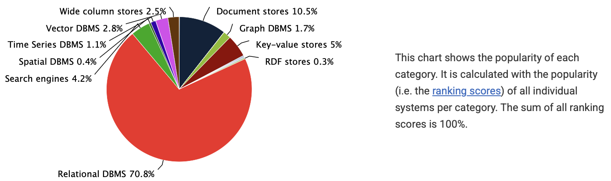
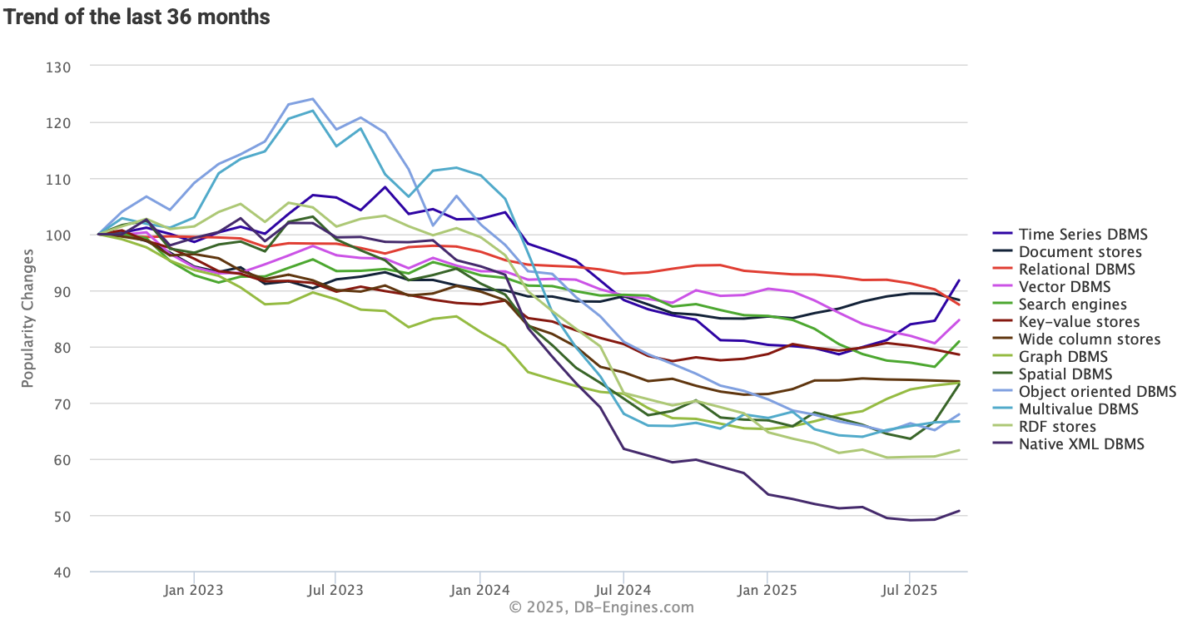
Tendances
Les systèmes de gestion de bases de données vectorielles sont des systèmes optimisés pour le stockage, l'indexation et l'interrogation efficaces de données vectorielles à haute dimension. Ils utilisent des algorithmes et des structures de données spécialisés pour prendre en charge la recherche de similarités, souvent utilisée dans l'apprentissage automatique ou l'exploration de données, en mettant l'accent sur la performance, l'évolutivité et la flexibilité.
Popularité != Utilisation
https://db-engines.com/en/ranking_categories
https://www.techrepublic.com/article/non-relationals-quiet-revolution-in-databases/

Slide 31
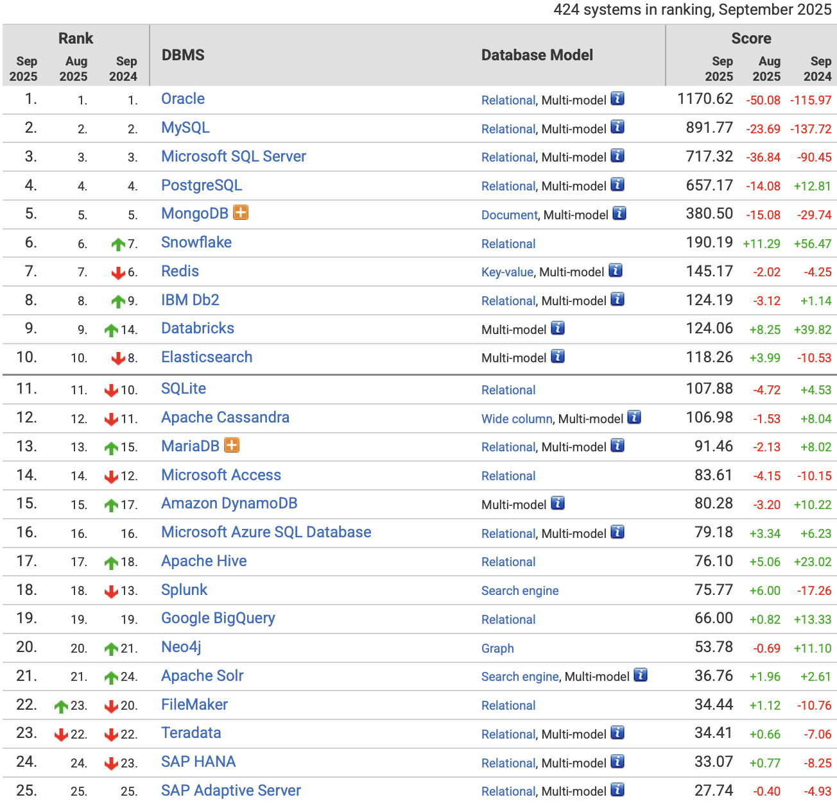
Tendances
https://db-engines.com/en/ranking

Slide 32
Evolution
NewSQL :
= « catégorie de SGBD relationnelles modernes qui cherchent à fournir la même puissance évolutive que les systèmes NoSQL pour le traitement transactionnel en ligne (lecture-écriture), tout en maintenant les propriétés ACID d'un système de base de données traditionnel. »
=> Combiner le meilleur de SQL et NoSQL
« NoSQL Is Out And NewSQL Is In » Google, 2012
http://highscalability.com/blog/2012/9/24/google-spanners-most-surprising-revelation-nosql-is-out-and.html
Exemples :
Databricks (9ème sur db-engines)
Google Cloud Spanner (89ème sur db-engines, successeur de BigTable) : http://en.wikipedia.org/wiki/Spanner_%28database%29
CockroachDB (65ème sur db-engines, "copie" de Google Spanner)
https://www.cockroachlabs.com/docs/stable/sql-feature-support.html#
SAP Hana (24ème)
VoltDB (165ème, SGBD NoSQL créé par M. Stonebreaker, le créateur de PostgreSQL)
Microsoft SQL Server
(PostqreSQL, MariaDB, Oracle)
Etc.
Plus de détails : https://www.predictiveanalyticstoday.com/newsql-databases

Slide 33
MongoDB

Slide 34
Présentation
Base NoSQL Orientée documents + Time series depuis la V5
Licence MongoDB Inc. Server Side Public Licence (licence propriétaire !).
Développée en C++
Classée 5ème dans le classement des SGBD les plus populaires tous types confondus et 1ère pour les SGBD NoSQL (source : developpez.com, db-engines.com)
De nombreux frameworks implémentent un support de MongoDB sous forme de plugins : CakePHP, Zend, Doctrine (Object Document Mapper), Eloquent, Rails (MongoMapper), Spring (Spring MongoDB), etc.
Utilisée par beaucoup d’organisations comme eBay, Disney, SourceForge, Foursquare, pagesjaunes, etc.

Slide 35
Documents
Les documents sont regroupés sous forme de collections
1 collection = 1 table relationnelle
Chaque document est stocké au format BSON (JSON binaire), plus compacte que le format JSON
Chaque document dispose d’une clé (key) unique permettant de l’identifier dans la collection
Collection : users
Clés :
… | 1234567 | 1234568 | …
Valeurs :
nom: "Dupont"
prenom: "Paul"
diplome: "CPE"
sexe: "M"
friends: [1234568]
nom: "Durand"
prenom: "Marc"
diplome: "DUT"

Slide 36
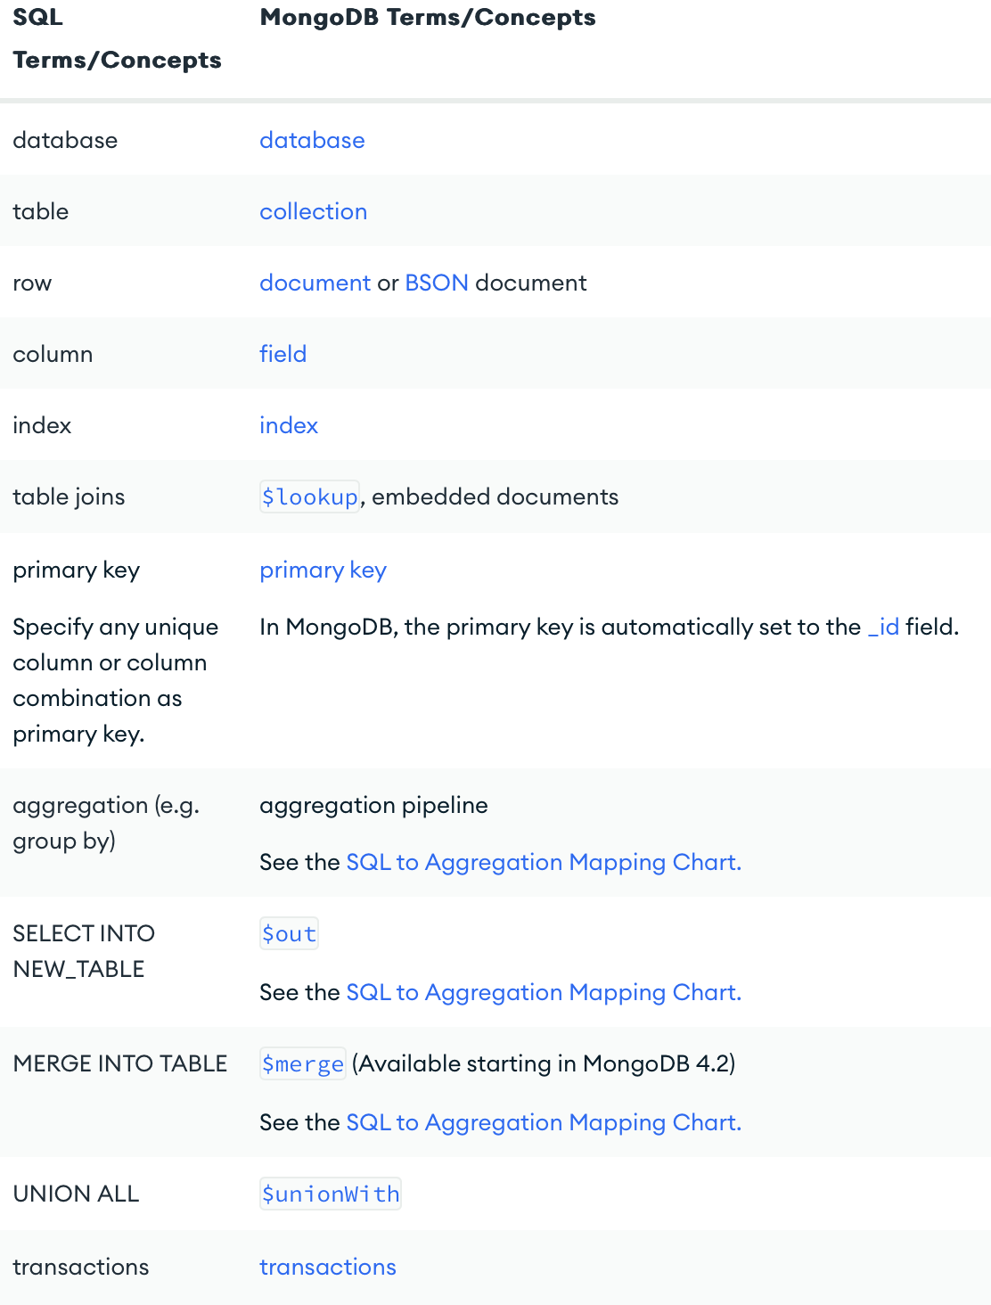
SQL -> MongoDB
https://docs.mongodb.com/manual/reference/sql-comparison/

Slide 37
Architecture
4 modes distincts de fonctionnement :
serveur seul
réplication maitre / esclave
réplication via ReplicaSet (ensemble de serveurs traitant les mêmes données)
partitionnement des données selon leur clé (key) via sharding (partitionnement des données sur plusieurs serveurs)

Slide 38
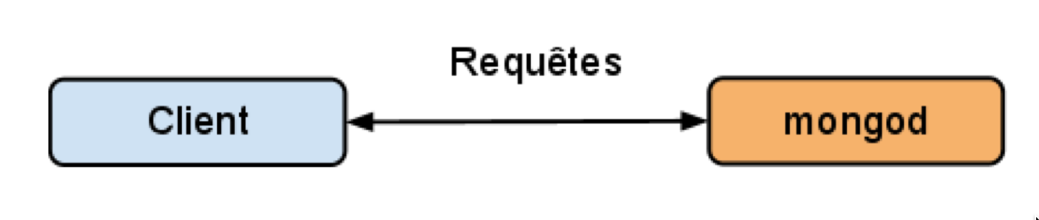
Architecture
Serveur seul :
un seul processus nommé mongod est utilisé et traite directement les données issues des requêtes du client.

Slide 39
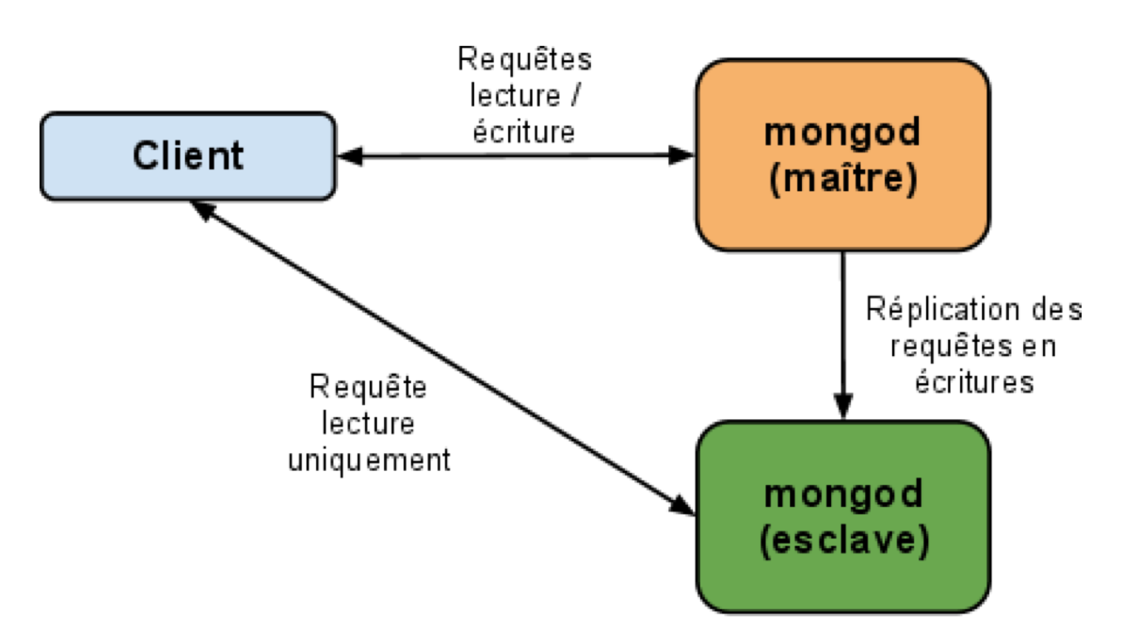
Architecture
Réplication maître/esclave
2 serveurs mongod : Maitre et Esclave

Slide 40
Architecture
Réplication maître/esclave
Données écrites sur le maître uniquement.
Maître réplique l’ensemble des écritures, avec une certaine latence.
Le client peut choisir de lire soit sur l’esclave s’il accepte les erreurs liées à la latence de réplication, soit sur le maître dans le cas contraire.
- : faible tolérance à la panne, car en cas de panne du serveur maître, l’application cliente est incapable d’écrire sur la base (nécessaire de redémarrer le serveur esclave en mode maitre)
+ : mode intéressant car permet aux développeurs de tester les effets de bords liés à la réplication et donc d’assurer que l’application développée sera à même de fonctionner avec de telles contraintes. Cela est d’autant plus vrai que le délai de réplication minimale peut être fixé manuellement afin de simuler une latence réseau allant jusqu’à quelques secondes.

Slide 41
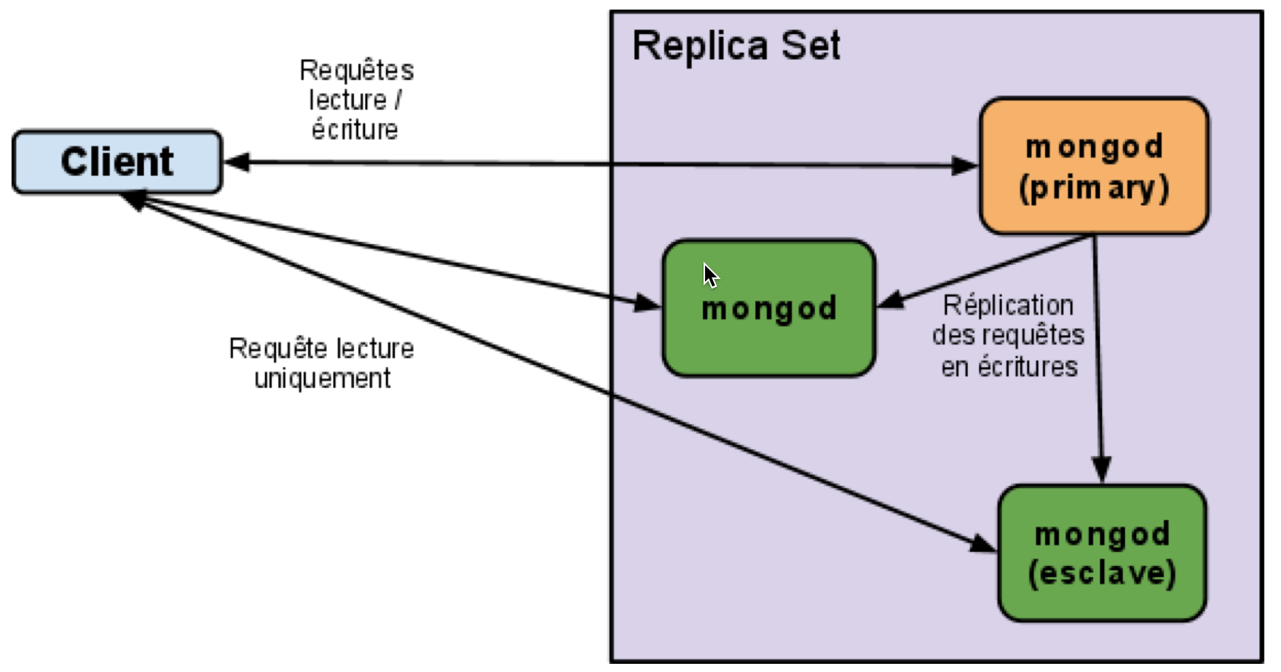
Architecture
Réplication Replica Set

Slide 42
Architecture
Réplication Replica Set
Principe du maitre-esclave mais plus avancé.
Nécessite au moins trois machines physiques (ou virtuelles).
Permet d’éviter la présence d’un point de défaillance unique au sein de l’infrastructure :
On ajoute N serveurs au Replica Set. Chaque serveur dispose d’une priorité
Un des serveurs est considéré comme le nœud primaire. On peut voir le rôle de nœud primaire comme celui du serveur maître dans le modèle maître / esclave : il s’agit du nœud qui sera en charge des écritures et des réplications vers les autres serveurs.
En cas de défaillance du nœud primaire, un nouveau nœud au sein du Replica Set est choisi et devient nœud primaire. Dans le processus d’élection d’un nouveau nœud sa priorité est prise en compte. Cela permet de privilégier certains nœuds, typiquement les plus puissants.

Slide 43
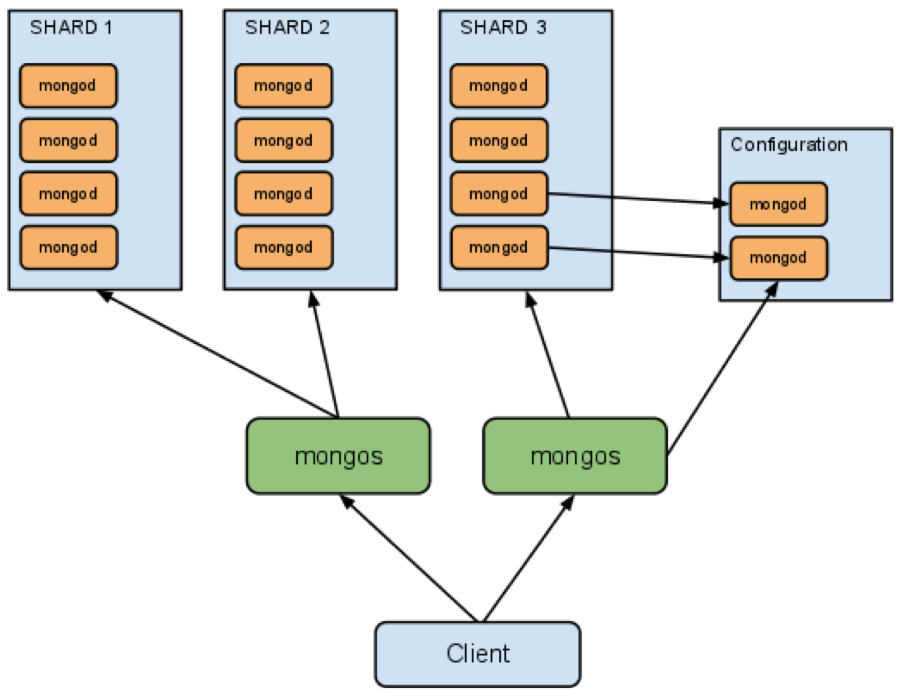
Architecture
Partitionnement via Sharding

Slide 44
Architecture
Partitionnement via Sharding
Dans les 2 systèmes précédents, la lecture repose sur plusieurs serveurs, mais l’écriture sur 1 seul
Sharding :
Un shard contient un ou plusieurs serveurs : un serveur seul, un couple maitre/esclave ou un replica set. L’utilisation d’un replica set est conseillée en production pour une meilleure sécurité
Pour partitionner une collection sur plusieurs shards on définit sur celle-­ci une shard key. Il s’agit d’une liste de champs du document qui permettront au système de définir sur quel shard un document doit être stocké. Les données seront réparties automatiquement de manière la plus homogène possible entre les différents shards.

Slide 45
Architecture
Partitionnement via Sharding
2 éléments sont ajoutés :
Serveur mongos :
Un ou de plusieurs serveurs dont le rôle et de router les requêtes du client vers le shard approprié. Conseillé de disposer d’au moins 2 serveurs pour éviter que ce serveur soit un point de défaillance unique.
Par ailleurs, ces serveurs sont susceptibles de recevoir une charge significative. En effet, lors de requêtes faisant intervenir plusieurs shards, ils sont responsables entre autres de l’agrégation des résultats.
Configuration mongod :
Serveurs stockant la configuration du sharding, utilisés par les autres instances afin d’être en mesure de déterminer sur quel shard les opérations doivent être effectuées.
Conseillé d’utiliser plusieurs serveurs afin d’éviter l’apparition d’un point de défaillance unique.

Slide 46
Qualité de service
Cohérence des données (système CP) :
Ecritures sont toujours cohérentes car effectuées sur le même serveur
Cohérence des données en lecture : doit être assurée par le développeur qui peut choisir de lire sur un serveur esclave quitte à ce que celui-ci n’ait pas pu répliquer toutes les données écrites depuis le serveur maitre
Transactions :
Mécanisme transactionnel depuis la version 4.0, réellement utilisable depuis la 4.2, mais influe grandement sur les performances
Tolérance à la panne :
Replica Set : permettent au système de résister face à la disparition de l’un de ses nœuds de stockage.
Système légèrement plus centralisé que certains autres systèmes NoSQL lorsqu’on utilise le sharding (présence des nœuds de routage) mais ceux­-ci peuvent être dupliqués sans problème.

Slide 47
Qualité de service
Sauvegardes :
Via mongodump (export de la base de données)
Restauration via mongorestore

Slide 48
Développement / API
Outil mature.
Mode d’accès :
Driver spécifique au langage de programmation permettant une communication directement en BSON
OU API REST spécifique au langage de programmation
Langages supportés :
Nombreux au travers de drivers : Java, Python, PHP, Ruby, C++, C#/.NET, JavaScript, Rust,…

Slide 49
Avantages / inconvénients
+ :
1 des outils NoSQL les plus matures
Grand nombre de bibliothèques supportées par son éditeur (permettant son intégration dans un grand nombre de langages de programmation)
Intégration de MongoDB dans un nombre très important de frameworks parmi les plus populaires.
Paradigme documentaire simple à prendre en main
Construction aisée de requêtes complexes
API bien documentée
Système transactionnel (depuis la V4.2)
Time series (depuis la V5)
Search Engine (depuis la V5) en mode SaaS (Atlas)
- :
Nécessité d’avoir un nombre important de serveurs dès lors que l’on souhaite distribuer les données
Temps de configuration nécessaire important surtout pour le mode Sharding

Slide 50
Bibliographie/Webographie
Les bases de données NoSQL: Comprendre et mettre en œuvre, 3ème édition, Rudi Bruchez, Editions Eyrolles, 2021
Livre blanc NoSQL, SMILE.
https://www.smile.eu/fr/livres-blancslivres-blancs/nosql
Db-engines.com
Testing the performance of NoSQL databases via the database benchmark tool, LJ Krstic et al., Military Technical Courier 66(3):614-639, July 2018
https://www.researchgate.net/publication/326006960_Testing_the_performance_of_NoSQL_databases_via_the_database_benchmark_tool

